Slide 1
Dělám, děláš, děláme…. …. aneb pracovní vyučování ve 4. třídě
Letos byl krásný podzim, proto jsme trávili všechen čas na školním pozemku. Zazimovali jsme záhonek a pomáhali s úklidem spadaného listí. Občas jsme měli pocit, že nám snad listí na zahradu ještě někdo nosí, ale nakonec se nám povedlo uklidit téměř všechno. Když se počasí zhoršilo, začali jsme vyrábět. V hodinách zkoušíme různé materiály a postupy. Někdy dětem postupně ukazuji, jak na to, někdy musí samy podle návodu vytvořit danou věc. Rozdíly mezi dětmi jsou obrovské. Je vidět, kdo doma tvoří nebo manuálně pomáhá. A někteří jsou zkrátka šikovní na něco jiného… Ale pokoušíme se – a o tom to je!

Slide 2
Nejdříve jsme malovali kočičky – pro prvňáčky, k jejich preventivnímu programu Kočičí zahrada. Dále jsme vyráběli z pogumovaných bavlnek, z chlupatého drátku, z polystyrenových válečků, šili jsme z filcu, skládali jsme papírové origami. Děti také pletly bužírky jako přívěsek na klíče. Zatím posledním výtvorem je valentýnské přáníčko. Největší problém dětem dělá kupodivu uzlík na niti a dále pečlivé a přesné zaměření/přeložení/vystřižení. Na to se musíme zaměřit. Mgr. Hana Novotná Zde se můžete podívat na některé z výrobků.

Slide 3
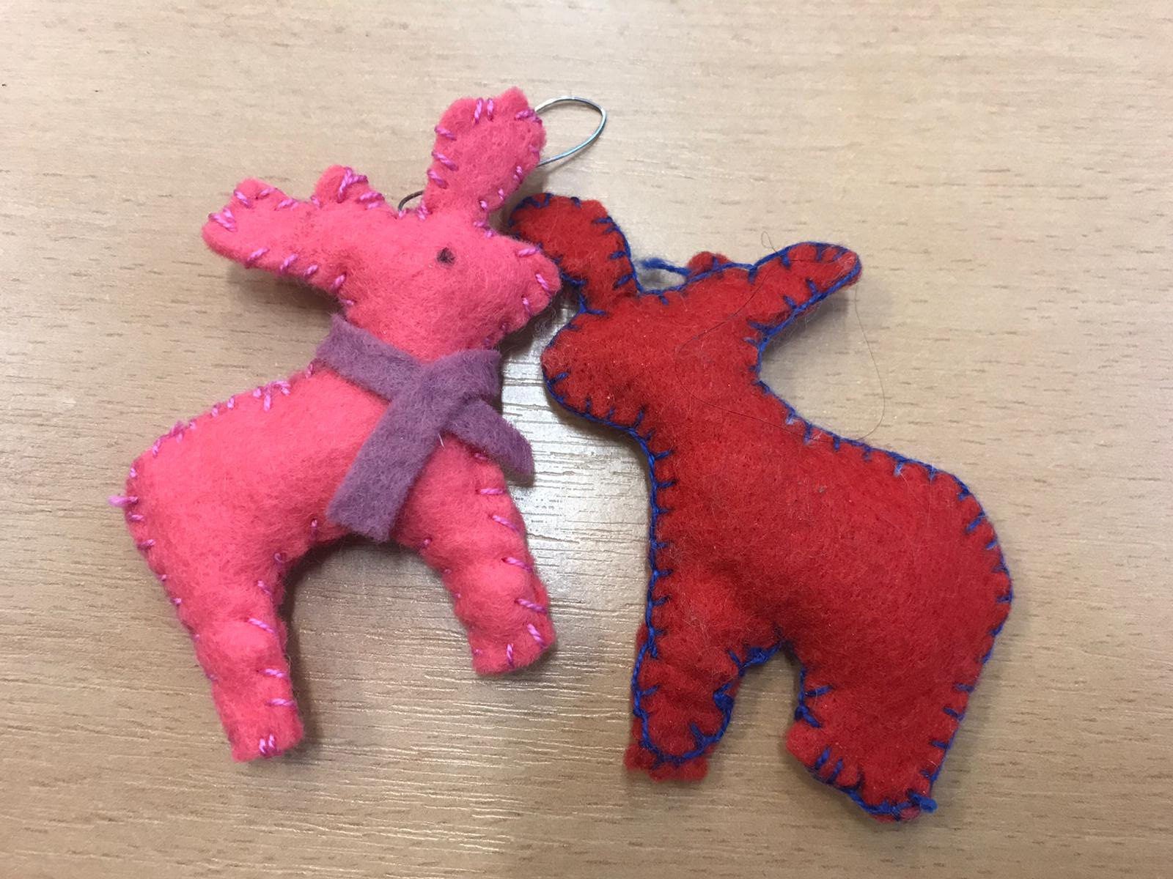

Slide 4
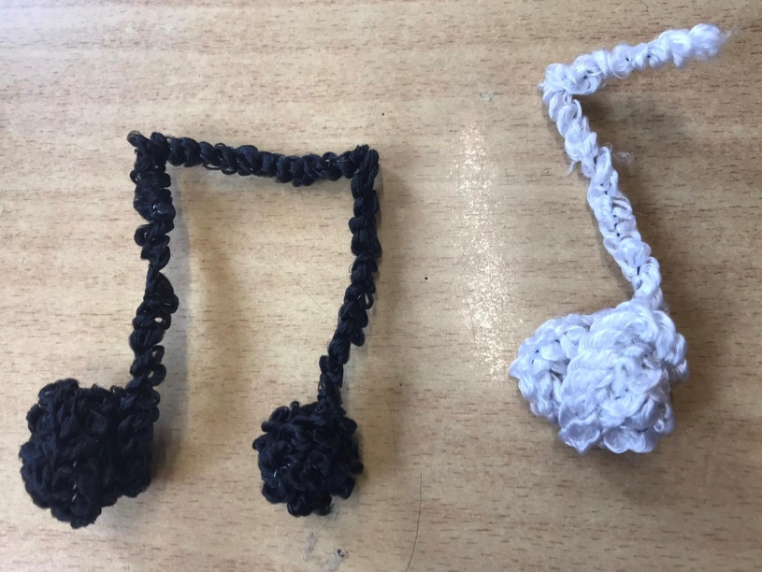
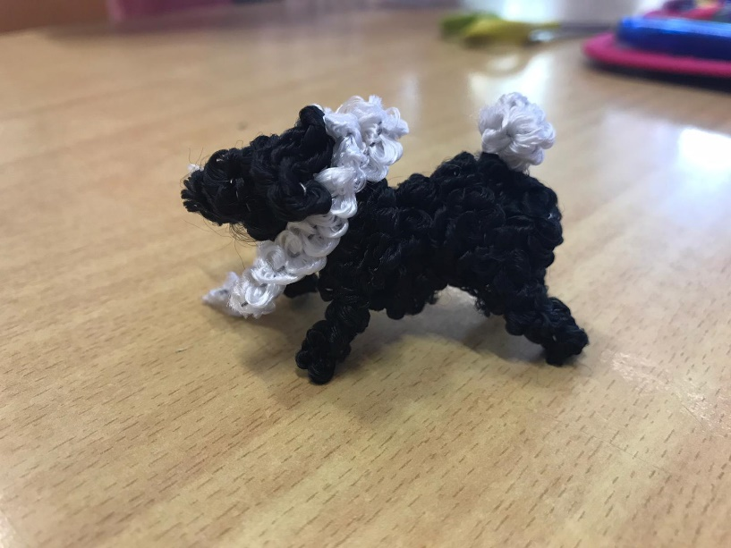
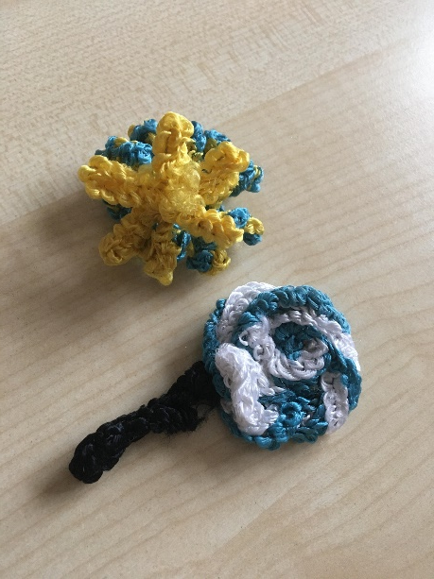
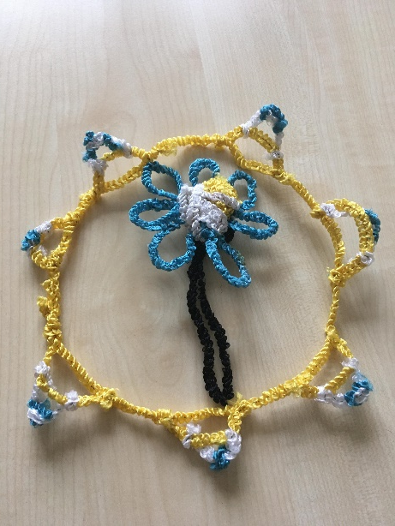

Slide 5
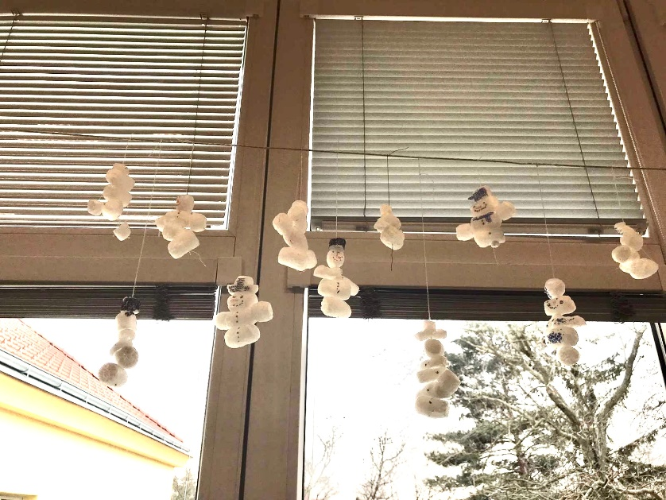
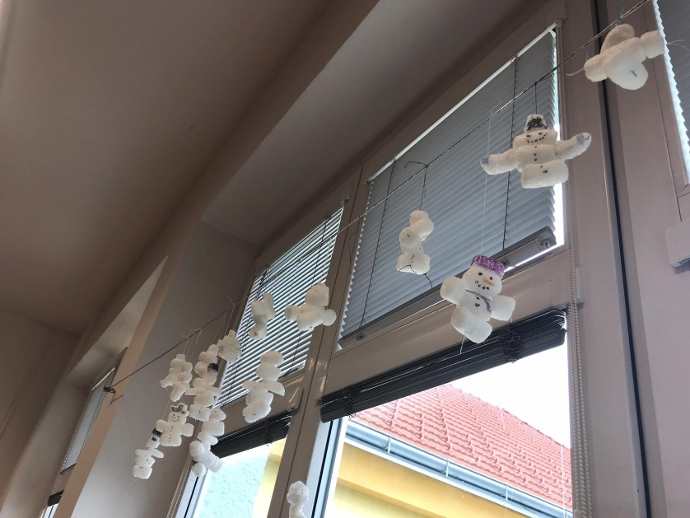

Slide 6
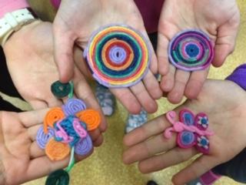
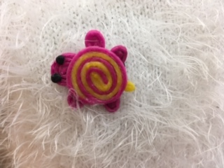
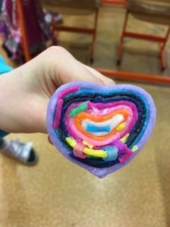
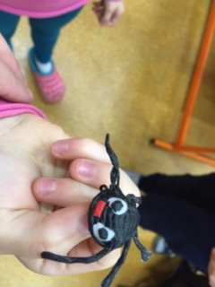
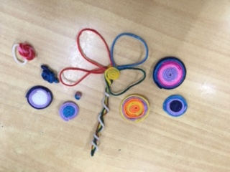

Slide 7
